Slide 1

Gestión de TI, simplificada
Soluciones de gestión de TI en tiempo real para la nueva velocidad en los negocios

Slide 2
Contemplar la mesa de servicio como el centro de control de TI
Generar informes y dashboards detallados

Slide 3




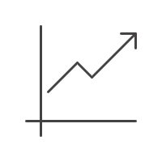

Funciones de una mesa de servicio de TI centralizada
Gestión de dispositivos
Seguridad de TI
Gestión de operaciones de TI
Gestión de servicios de TI
Gestión de Active Directory
Análisis de TI
El problema: Todos funcionan por separado
Notes:
Representación bidireccional, sin detalles

Slide 4



Las implicaciones
Falta de un proceso eficiente para la mesa de servicio de TI y baja productividad.
Falta de control y visibilidad sobre el entorno de TI.
Incapacidad para obtener información útil de los datos de la mesa de ayuda de TI para tomar decisiones.
Notes:
Representación bidireccional, sin detalles

Slide 5
Cómo deberían funcionar las mesas de servicio de TI centralizadas
Análisis de TI
Gestión de Active Directory
Seguridad de TI
Gestión de servicios de TI
Gestión de dispositivos
Gestión de operaciones de TI
Notes:
Representación bidireccional, sin detalles

Slide 6
Es momento de una historia
La historia de Zylker y su equipo de TI.

Slide 7








Le presentamos a Zylker
Usuarios empresariales
Personal de TI
MARCUS
CIO
WENDY
RRHH
CATRIN
DIRECTOR DE SERVICIO AL CLIENTE
DAVE
DIRECTOR DE CONTRATACIÓN
JOHN
USUARIO FINAL
JASON
TÉCNICO DE TI
SCOTT
TÉCNICO DE TI
ADAM
TÉCNICO DE TI

Slide 8
El equipo de TI de Zylker necesita ayuda.
El desafío de TI: Demostrar a los directivos el valor de la TI a través de informes detallados.

Slide 9






¡Necesitamos ayuda!
Más activos, más usuarios y más tickets. ¡Todo es MÁS! Así que sí, necesitamos ayuda…
JASON
SCOTT
ADAM

Slide 10


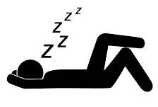
Mientras tanto, es fin de semana
JASON
SCOTT
ADAM

Slide 11

La clásica petición de un cerebrito…
Oye Marcus, necesitamos a más personas.
¡Pero qué tontería! ¿Más gente para qué? No me diga que están trabajando demasiado.

Slide 12
…eso evoca la clásica respuesta
Bueno, ¡de hecho lo estamos! Mis técnicos están trabajando los fines de semana para evitar retrasos.
Deme más información. ¿Cuál es la carga de tickets que está gestionando su equipo, los niveles de retraso, los niveles de satisfacción del usuario final? ¡Entonces hablaremos!

Slide 13

Y pobre Catrin…
Tengo que hacer más con menos o presentar los informes. ¡Me uniré a ustedes este fin de semana!

Slide 14
Inteligencia empresarial y análisis avanzados
Con
ServiceDesk Plus

Slide 15
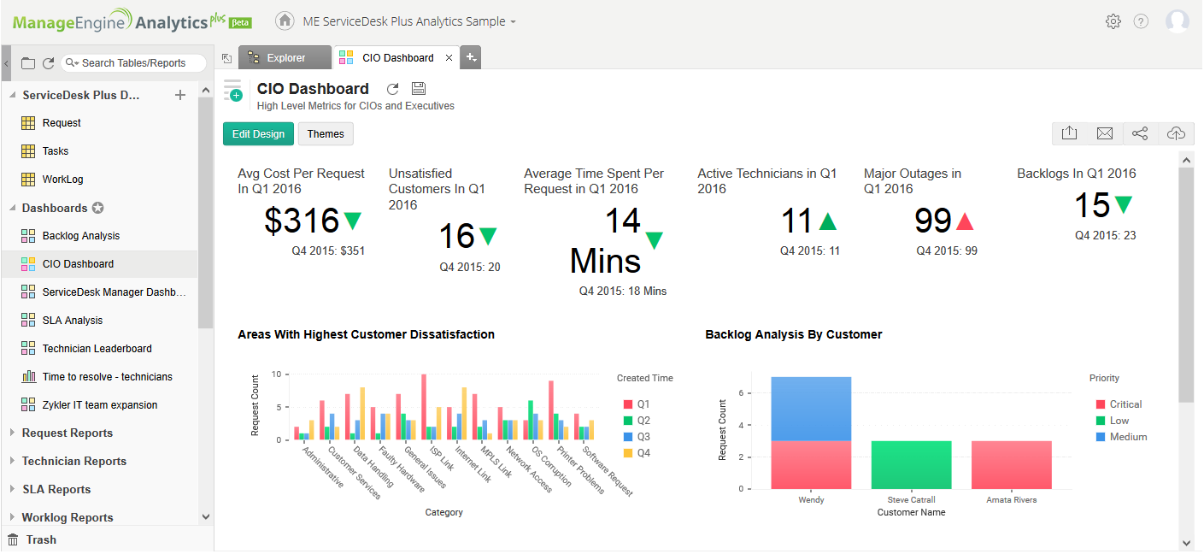
Catrin integra ServiceDesk Plus con Analytics Plus, el software de análisis avanzado e inteligencia empresarial de ManageEngine.

Slide 16
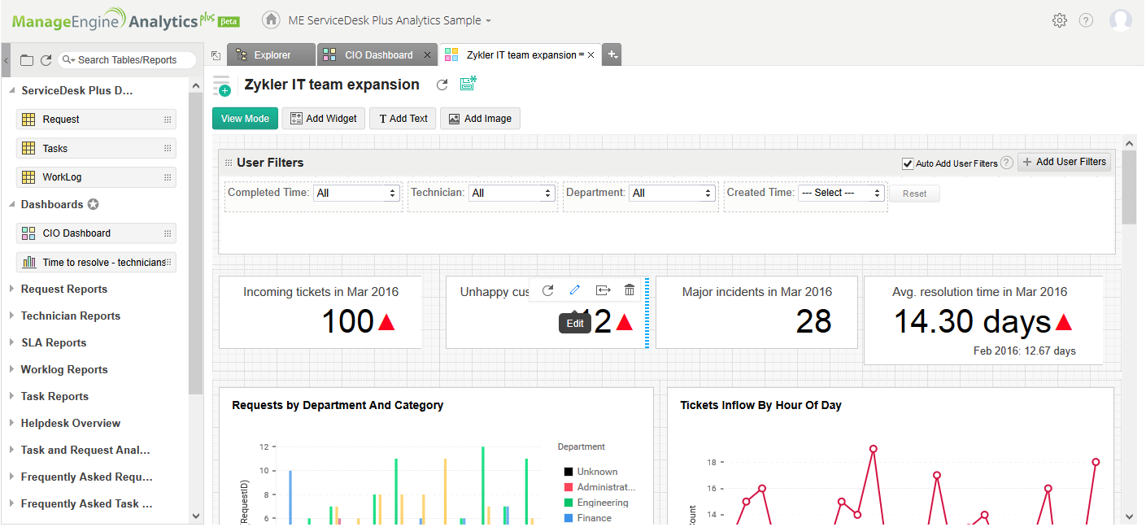
Genera y organiza toda la información necesaria en un dashboard personalizado a través de una interfaz de arrastrar y soltar y la comparte con el CIO en una hora.

Slide 17
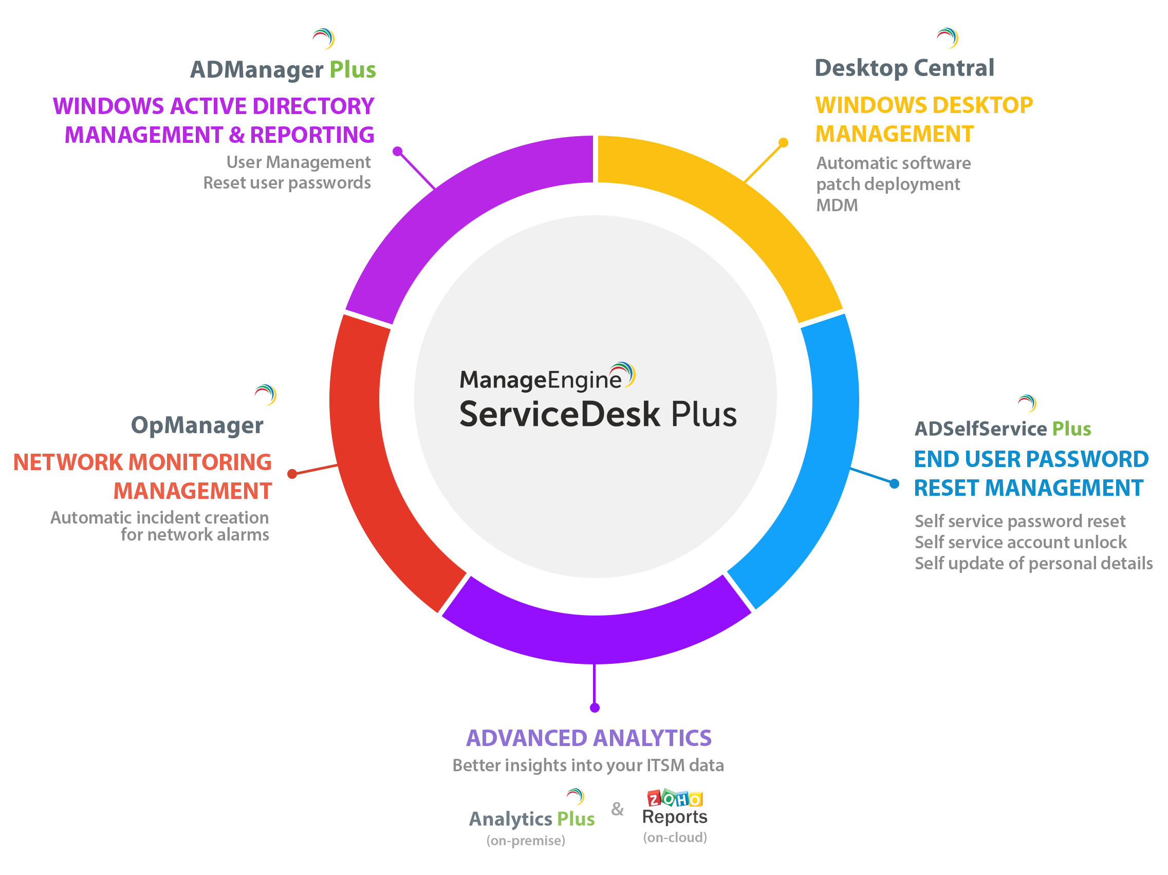
Crear una mesa de servicio de TI centralizada
con
ServiceDesk Plus

Slide 18
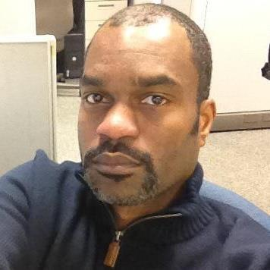

“ ”
ServiceDesk Plus ha sido una gran decisión tanto funcional como financieramente.
James Arnold director de servicio al cliente Manhattan Associates
Únase a las más de 100 000 mesas de servicio de TI satisfechas en todo el mundo
Regístrese para obtener una prueba gratuita de 30 días ahora mismo.

Slide 19

¡Gracias!
hello@servicedeskplus.com

